Slide 1
Znani Polacy na Litwie
Wykonał: Mateusz Hoffman

Slide 2
Litwa
Litwa – państwo unitarne w Europie, jeden z krajów bałtyckich, członek Unii Europejskiej i NATO; graniczy od zachodu z Rosją, od południowego zachodu z Polską, od wschodu z Białorusią, od północy z Łotwą.
Polacy na Litwie – najliczniejsza mniejszość narodowa na Litwie, według statystyk oficjalnych liczy 183 421 osoby, czyli 6,52% ludności tego kraju (2021).
Stolicą Litwy jest Wilno natomiast jej powierzchnia wynosi
65 300 km². Na Litwie mieszka 2 802 047 osób.

Slide 3
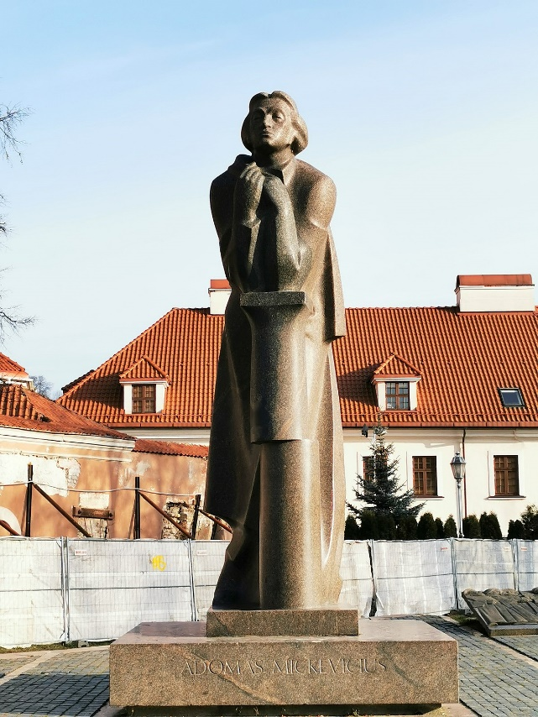
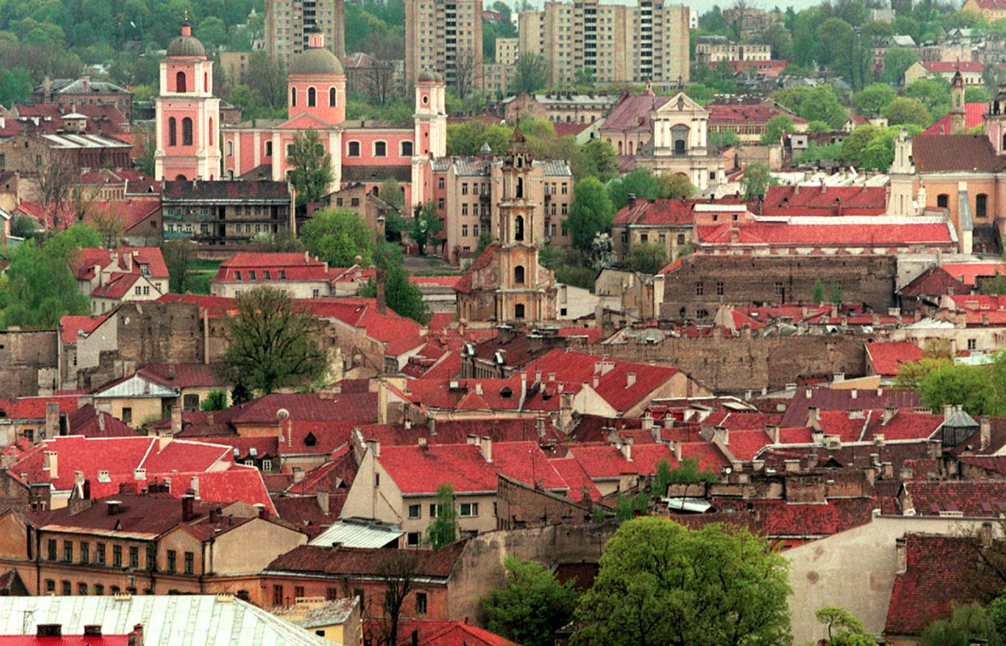
Znani Polacy na Litwie
Dziś – po ponad siedemdziesięciu latach od czasu, kiedy Wilno przestało być polskim miastem, po licznych zmianach i przeobrażeniach – wciąż można doszukać się w tym pięknym mieście śladów polskości, jakie zapamiętali i z rozrzewnieniem wspominają mieszkający w nim przed II wojną światową Polacy. Do wybuchu wojny to właśnie oni stanowili większość, bo aż 54 proc. mieszkańców. Obecnie Polacy w Wilnie stanowią około 15 proc. mieszkańców (w skali kraju – około 6 proc. i są najliczniejszą mniejszością).

Slide 4
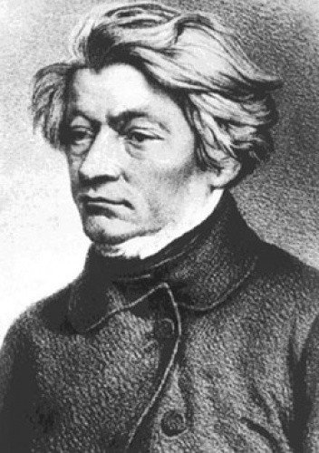
Adam Mickiewicz
Adam Bernard Mickiewicz – polski poeta, działacz polityczny, publicysta, tłumacz, filozof, działacz religijny, mistyk, organizator i dowódca wojskowy, nauczyciel akademicki.
Adam Mickiewicz urodził się 24 grudnia 1798 roku w Nowogródku na Litwie, w rodzinie wywodzącej się z drobnej szlachty. Jego ojcem był Mikołaj Mickiewicz herbu Poraj, nowogrodzki adwokat, a matką - Barbara Mickiewicz z domu Majewska.
Wczesne dzieciństwo Adam spędził na wsi w Zaosiu, niedaleko Nowogródka. To właśnie tam miał okazję poznać bogatą twórczość ludową: baśnie, podania oraz ludowe pieśni, które wywarły trwały ślad i ukształtowały jego estetykę. Wiele zawdzięczał także różnorodności i wielokulturowości, w której się wychował - dzięki temu zachował otwartość umysłu i nie zamykał się w jednym światopoglądzie.

Slide 5
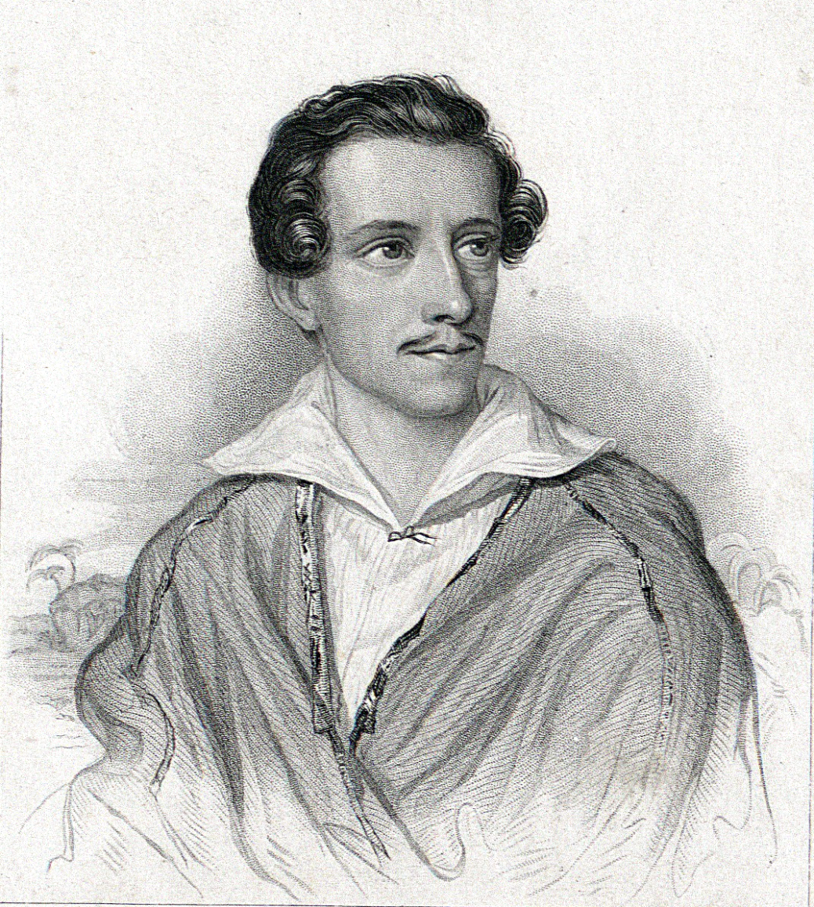
Juliusz Słowacki
Juliusz Słowacki herbu Leliwa – polski poeta, przedstawiciel romantyzmu, dramaturg i epistolograf. Obok Mickiewicza i Krasińskiego określany jako jeden z Wieszczów Narodowych. Twórca filozofii genezyjskiej, epizodycznie związany także z mesjanizmem polskim, był też mistykiem.
Juliusz Słowacki przyszedł na świat 4 września 1809 roku. Jego ojciec, Euzebiusz, był profesorem literatury polskiej w Liceum Krzemienieckim oraz na Uniwersytecie w Wilnie. Po jego śmierci Juliusza wychowywała matka, Salomea z Januszewskich, która w 1818 roku poślubiła doktora Augusta Becu.
W 1825 roku Juliusz Słowacki rozpoczął studia prawnicze na Uniwersytecie Wileńskim. W okresie nauki w lutym 1829 roku Słowacki przeniósł się do Warszawy, gdzie rozpoczął pracę w Komisji Rządowej Przychodów i Skarbu. Swoje zarobki umiejętnie pomnażał, inwestując je na paryskiej giełdzie, m.in. w akcje kolei lyońskiej. Pozwoliło mu to zyskać pewną niezależność finansową, wszystkie swoje dzieła wydawał własnym sumptem.

Slide 6
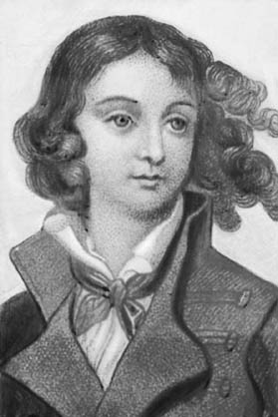
Emilia Plater
Emilia Broel-Plater herbu Plater – polska hrabianka, córka hrabiego Franciszka Ksawerego i Anny von der Mohl, kapitan Wojska Polskiego w czasie powstania listopadowego
Urodziła się 13 listopada 1806 r. w Wilnie w szlacheckiej rodzinie o tradycjach patriotycznych. Wiosną 1831 r. Plater dołączyła koło Poniewieża do formacji wolnych strzelców wiłkomierskich w oddziale Karola Załuskiego i wraz z nimi wkroczyła do Wiłkomierza, gdzie poznała nową towarzyszkę walk powstańczych Marię Raszanowiczównę.
Wspólnie uczestniczyły w potyczkach pod Mejszagołą i Garbielowem, gdzie gen. Dezydery Chłapowski przyznał Emilii honorowy stopień kapitana. Jego decyzją otrzymała także dowództwo 1. kompanii 1. Pułku Piechoty Litewskiej. Jej oddział walczył m.in. o Kowno, a sama Plater odznaczyła się niezwykłą walecznością broniąc eskortowanych oddziałów zaopatrzenia armii powstańczej. Kiedy dowodzący także jej grupą gen. Chłapowski podjął decyzję o rezygnacji z dalszej walki, Plater zdecydowała się na dołączenie do sił powstańczych w rejonie Warszawy.

Slide 7
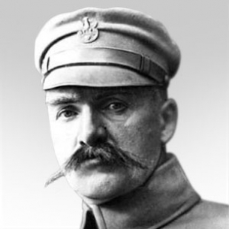
Józef Piłsudski
Józef Klemens Piłsudski (ur. 5 grudnia 1867 w Zułowie, zm. 12 maja 1935 w Warszawie) – polski działacz społeczny i niepodległościowy, żołnierz, polityk, mąż stanu; od 1892 członek Polskiej Partii Socjalistycznej i jej przywódca w kraju, twórca Organizacji Bojowej PPS (1904) i Polskiej Organizacji Wojskowej (1914), kierownik Komisji Wojskowej i Tymczasowej Rady Stanu (1917), od 11 listopada 1918 naczelny wódz Armii Polskiej, w latach 1918–1922 Naczelnik Państwa, pierwszy marszałek Polski (1920); przywódca obozu sanacji po przewrocie majowym (1926), dwukrotny premier Polski (1926–1928 i 1930); wywarł decydujący wpływ na kształt polityki wewnętrznej i zagranicznej II RP.
Urodził się 5 grudnia 1867 r. w Zułowie w pow. święciańskim.
W 1877 r. został uczniem I Gimnazjum Rządowego w Wilnie, uzyskując w nim w 1885 r. maturę. Od 1882 r. był członkiem tajnego kółka uczniowskiego „Spójnia”.

Slide 8
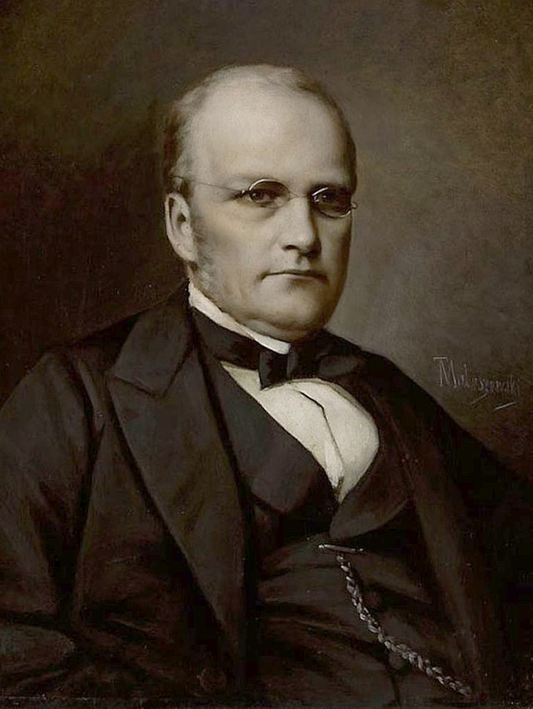
Stanisław Moniuszko
Stanisław Moniuszko herbu Krzywda – polski kompozytor, dyrygent, pedagog, organista; autor ponad 268 pieśni, wielu oper, operetek, baletów i muzyki kościelnej. Tworzył muzykę nacechowaną narodowo, wplatając w swoje kompozycje wyraziste elementy folkloru polskiego oraz wykorzystując utwory polskich poetów.
Stanisław Moniuszko w Wilnie spędził 18 lat (1836‒1858, z krótką przerwą). Mieszkał w domu Müllerów przy ulicy Niemieckiej Na budynku od 1992 r. znajdują się tablice pamiątkowe w języku polskim i litewskim.
Moniuszko pracował jako organista w wileńskim kościele Świętych Janów, udzielał lekcji muzyki, był dyrygentem w Teatrze Wileńskim. W Wilnie skomponował ponad 300 pieśni, słynne cztery „Litanie Ostrobramskie”, wydał „Śpiewniki domowe”. W 1836 r. poznał tutaj swoją przyszłą żonę, Aleksandrę Müllerównę. To w salonie Müllerów, 1 stycznia 1848 r. miało miejsce premierowe wykonanie pierwszej dwuaktowej wersji „Halki” (tzw. „Halki wileńskiej”). Było na pół amatorskie, choć w roli Jontka wystąpił zawodowy śpiewak, baryton Józef Achilles Bonoldi – przyjaciel kompozytora, uważany za wybitnego wykonawcę pieśni Moniuszki.

Slide 9
Dziękuję za uwagę
Wykonał: Mateusz Hoffman

